Slide 1
Наркоманія

Slide 2
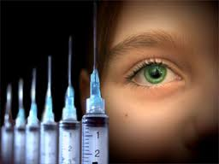

Slide 3
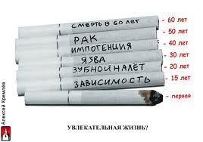
Дія наркотиків

Slide 4
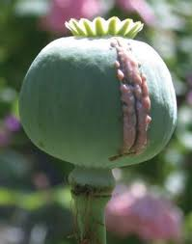
Групи наркотиків:
Седативні отрути

Slide 5
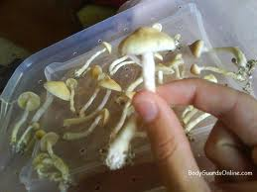
Галюциногени

Slide 6
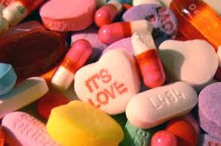
Речовини, які одержуються шляхом хімічного синтезу

Slide 7
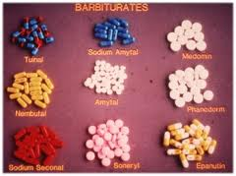
Hypnotica

Slide 8
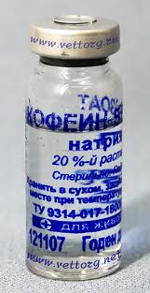
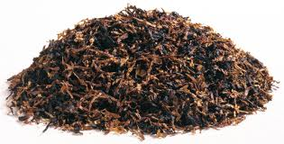
Excitantia

Slide 9

Обирай здоровий спосіб життя!

Slide 10
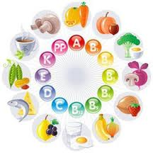
Харчування

Slide 11

Розпорядок дня

Slide 12


Slide 13


Slide 14

Висновок:

